Slide 1
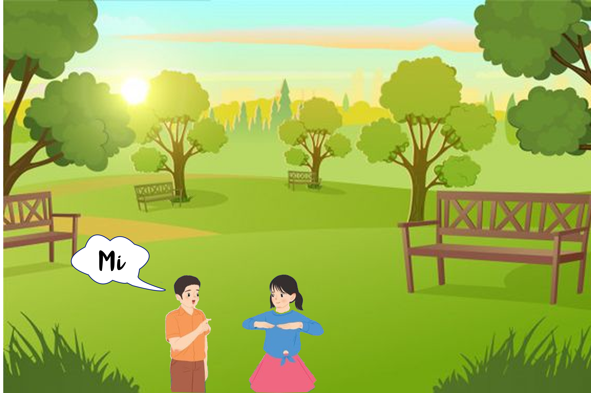





TIẾT 20
ÔN TẬP BÀI HÁT ĐÓN XUÂN VỀ
ĐỌC NHẠC BÀI SỐ 3

Slide 2
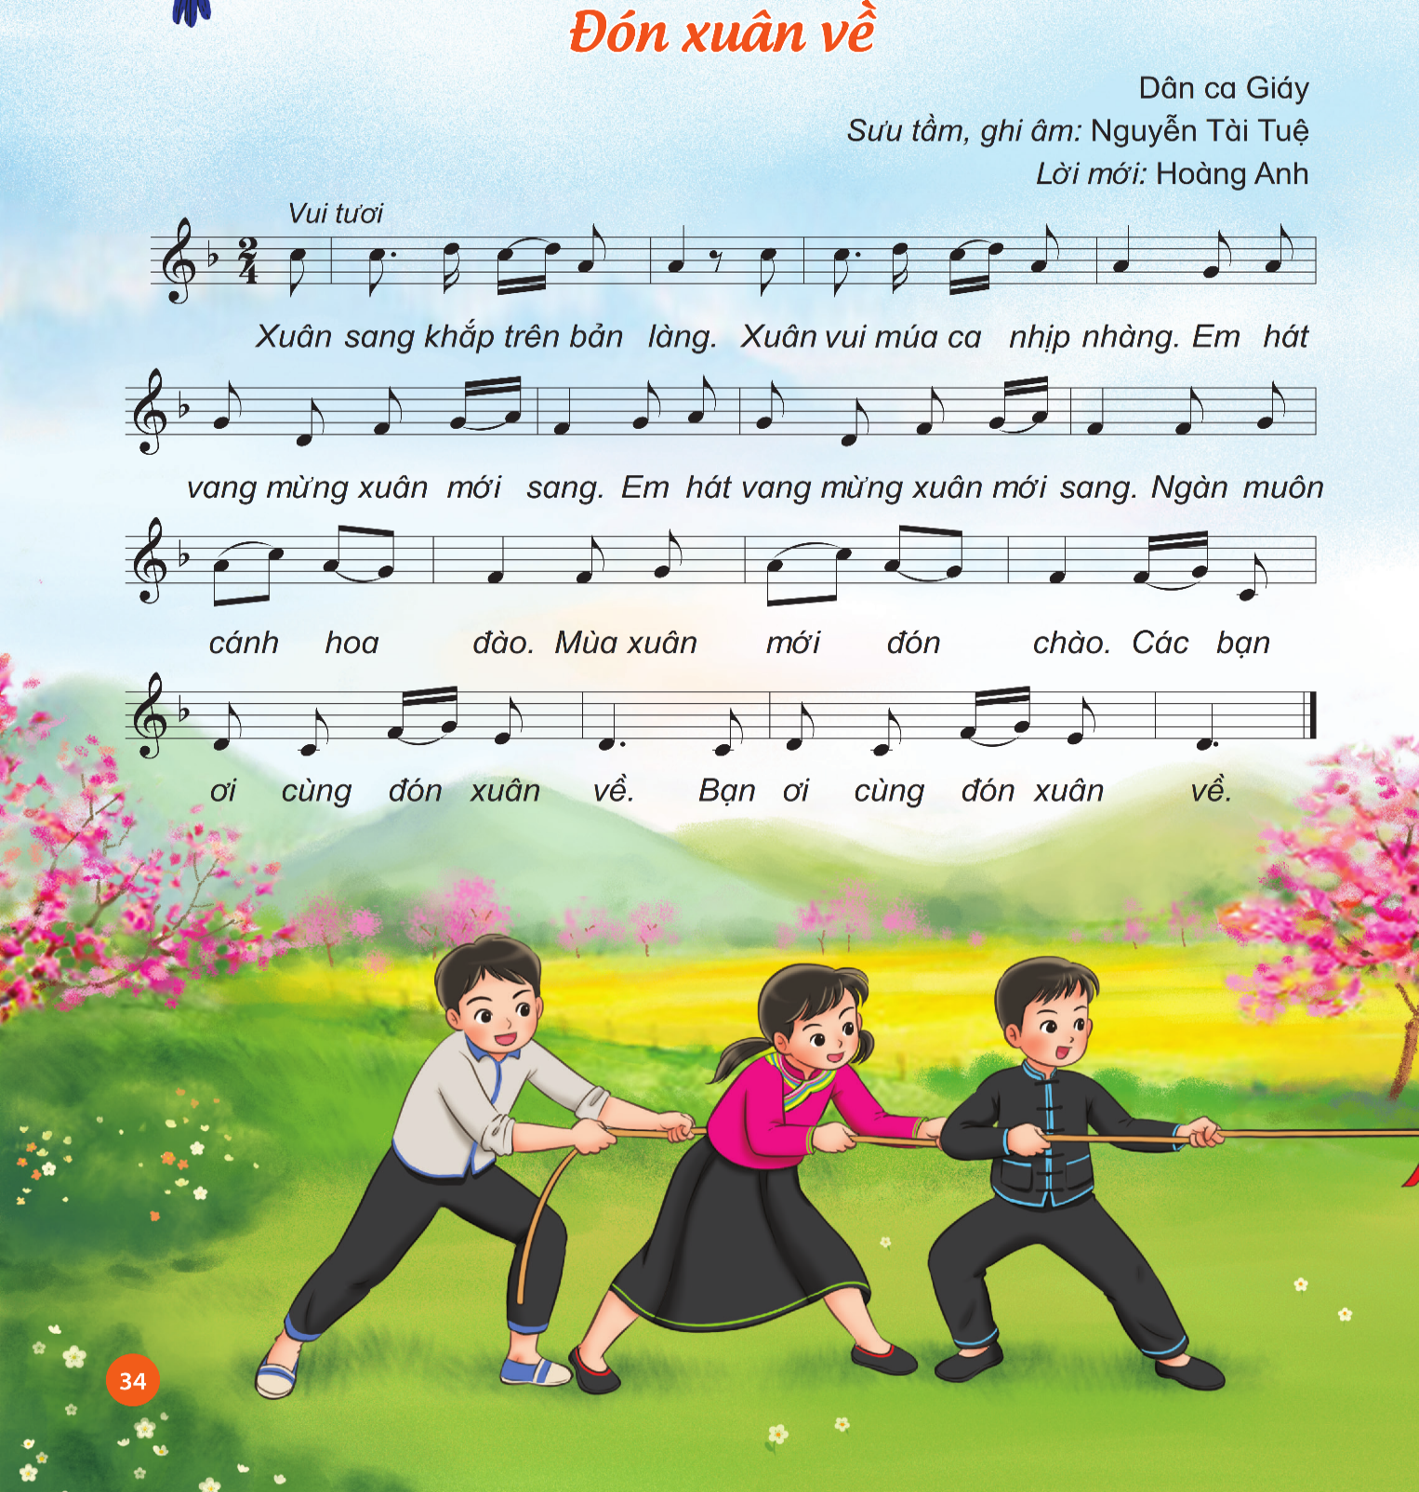
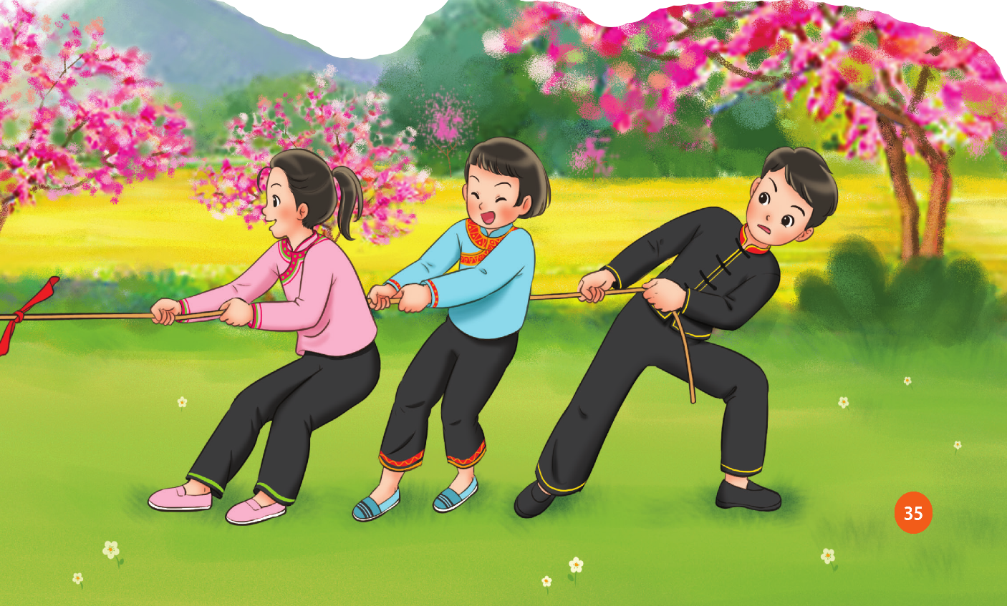
NỘI DUNG ÔN TẬP BÀI HÁT ĐÓN XUÂN VỀ
Hoạt động thực hành luyện tập
Ôn các hình thức

Slide 3

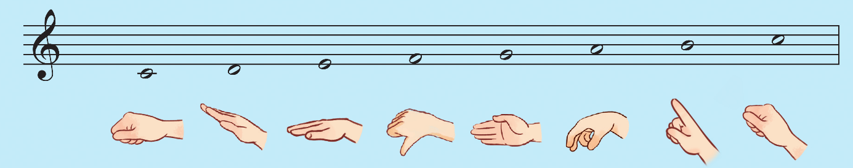
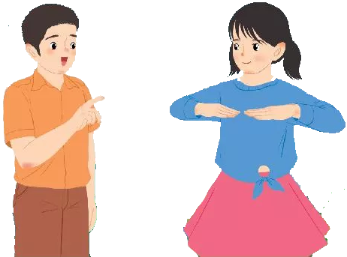

Luyện cao độ và thế tay

Slide 4

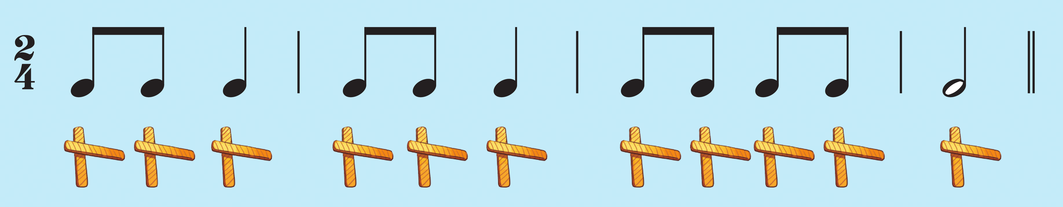
Luyện tiết tấu

Slide 5
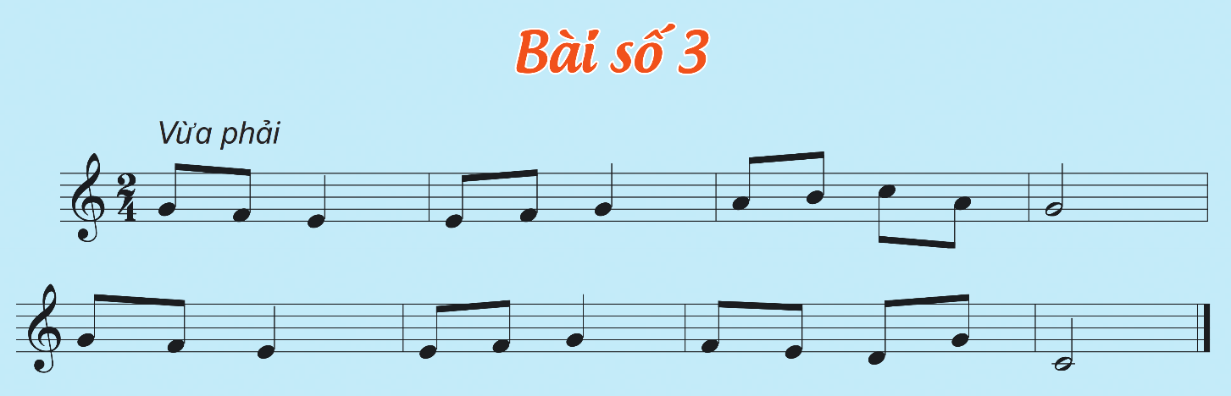
Đọc tên nốt nhạc từng câu
1
2

Slide 6








Đọc nhạc ký hiệu bàn tay

Slide 7


Đọc nhạc vỗ tay hoặc gõ đêm theo phách

Slide 8

Đọc và gõ đêm theo nhịp

